Slide 1
I Международный конкурс
"Радуга презентаций - 2014"
Подарки для Ёжика
(фруктовые загадки)
Автор:
Л.А.Шаймухаметова

Slide 2
Подарки для Ёжика
(фруктовые загадки)
Цель игры: развитие логического мышления
у детей дошкольного возраста
Дорогие друзья!
Будьте внимательны при смене слайдов презентации. Если необходимо перейти
на следующий слайд – нажмите картинку
Если такой картинки нет,
то смена слайдов происходит автоматически.
Отгадывая загадки, кликайте левой кнопкой мыши по картинке-отгадке.
Желаем удачи!
Смешарики
4+

Slide 5
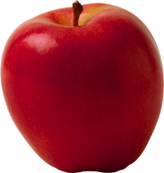
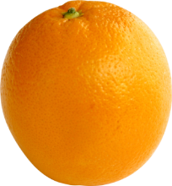
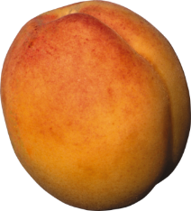
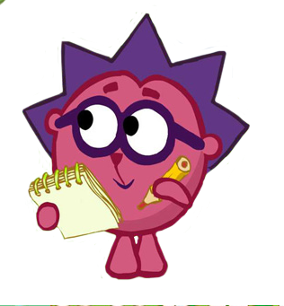
Яркий, сладкий, налитой,
Весь в обложке золотой.
Не с конфетной фабрики-
Из далекой Африки.

Slide 6
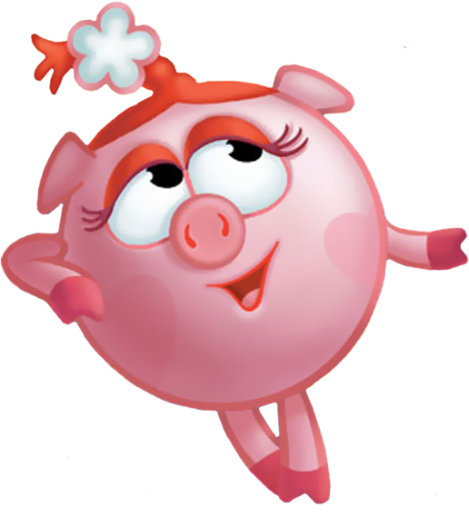

Slide 7
Само с кулачок,
Красный бочок,
Потрогаешь - гладко,
Откусишь - сладко.

Slide 8
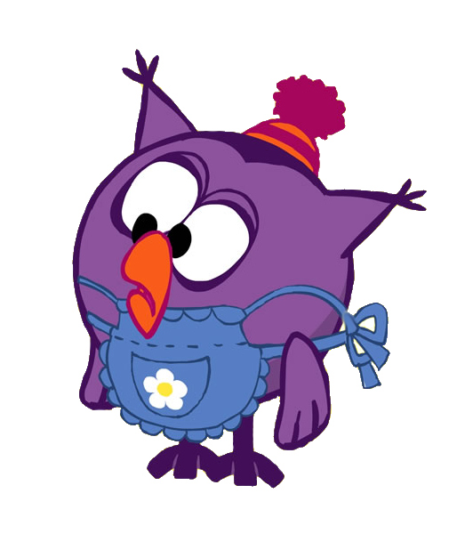

Slide 9
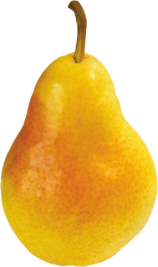
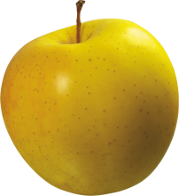
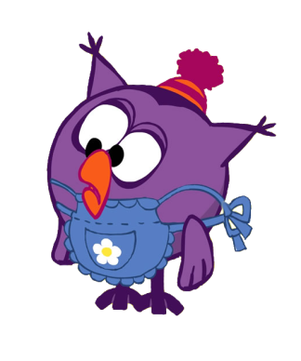
В садочке есть плод, Он сладок, как мёд, Румян, как калач, Но не круглый, как мяч, - Он под самой ножкой Вытянут немножко.

Slide 10
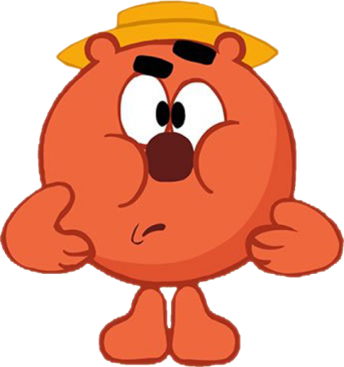

Slide 11
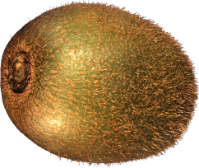
Абрикоса лучший друг. Рыженький, с пушком вокруг. Крупный, ароматный И на вкус приятный.

Slide 13
Фрукт ворсисто-бархатистый Снимешь шкурку- сладкокислый Снаружи с картофелем схож Внутри на крыжовник похож

Slide 15
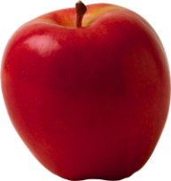
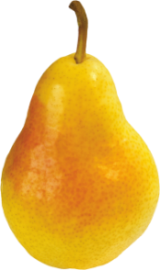
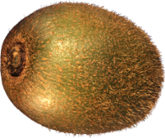

Slide 16
Источники:
http://www.lenagold.ru/
http://ped-kopilka.ru/
http://www.photoknopa.ru/

